Slide 1
Opettajan kolme roolia – teen, käytän, opetan
Juha Kallanranta
Lohja 8.11.2017
Tekijänoikeusjärjestö Kopiosto ry

Slide 2
Opettajan kolme roolia
Tekijänä
  Valmistaa itse materiaalia
Käyttäjänä
  Käyttää toisten tekemiä materiaaleja
Opettajana
  Ohjaa tulevaisuuden tekijöitä ja käyttäjiä

Slide 3
Tekijänoikeuden perusteet - Viranomaiset
Opetus- ja kulttuuriministeriö
  Valmistelee kansallisen lainsäädännön
  Kansainvälisistä sopimuksista huolehtiminen
  Oppilaitosten ja valtionhallinnon tekijänoikeuslupien hankinta
  www.minedu.fi
Tekijänoikeusneuvosto
  Opetus- ja kulttuuriministeriötä avustava asiantuntijaelin
  Lausunnot tekijänoikeuslain soveltamisesta kenelle tahansa maksutta

Slide 4
Tekijänoikeuden sisältö –
Tekijänoikeuden syntyminen
Suoja syntyy heti kun teos on luotu
  Automaattisesti
    Ei rekisteröintiä
Tekijä on henkilö, joka on luonut teoksen
  Aina luonnollinen henkilö
    Ei ikärajaa
Oikeudenhaltija on henkilö, joka omistaa oikeudet tai jolla oikeudet on hallinnassa
  Luonnollinen tai juridinen henkilö
    Omistaa kaikki tai osan oikeuksista

Slide 5
© - merkki
  © – merkin käyttö
    Tekijänoikeuden haltija
    Ensimmäinen julkaisuvuosi
    Kansainvälinen symboli – tekijänoikeus voimassa tekijällä vaikka ei käyttäisikään merkkiä
    Ei luo oikeutta – eikä puuttuminen vähennä

Slide 6
Tekijänoikeuden sisältö - Teoskynnys
Teoksen saadakseen suojaa tulee ylittää teoskynnys
Miten teos määritellään?
  Jotta kyseessä olisi tekijänoikeussuojaa saava teos, sen tulee olla
    1. kirjallinen tai taiteellinen
    2. itsenäinen ja omaperäinen

Slide 7
Tekijänoikeuden sisältö - Teostyypit
Kirjallinen teos
Suullinen teos
Sävellysteos
Näyttämöteos
Elokuvateos
Valokuvateos
Kuvataideteos
Rakennus
Taidekäsityön tuote
Taideteollisuus tuote
Tietokoneohjelma
Muu

Slide 8
Tekijänoikeuden sisältö –
Tekijänoikeuden syntyminen
Useampia tekijöitä
  Yhteisteos
    Osuudet eivät itsenäisiä teoksia
    Tekijänoikeus tekijöillä yhteisesti
      Esim. henkilöiden yhdessä luoma lumiveistos
      Oppikirja, - materiaali
  Yhteenliitetty teos
    Tekijät luovat oman osuutensa itsenäisesti
      Esim. kuvitettu kirja
      kuvitetusta lastenkirjasta voidaan jälkikäteenkin useasti erottaa tekstintekijän ja kuvittajan osuus

Slide 9
Tekijänoikeuden sisältö –
Tekijänoikeus suojaa
Tekijänoikeus suojaa
  Luovan työn tulosta, kun tulos ylittää teoskynnyksen
  Ei vaatimuksia materiaalin, tekotavan tms. suhteen
    Esim. lumesta tehty veistos voi saada tekijänoikeuden suojaa
      tekijänoikeusneuvosto 1999:12
    Esim. hiekkaan piirretty taulu tai digitaalisessa muodossa oleva kuva

Slide 10
Tekijänoikeuden sisältö - Suoja-aika
Pääsääntö:
  Tekijän elinaika + 70 vuotta kuolinvuoden päättymisestä
    Tekijä kuollut vuonna 1946 tai aiemmin
  Teokset, teosvalokuvat
Poikkeus:
  Tavalliset valokuvat 50 vuotta kuvan ottamisvuodesta

Slide 11
Tekijänoikeuden sisältö –
Tekijänoikeus ei suojaa
Tekijänoikeus ei suojaa
  Ideaa
  Juonta
  Tietoa
  Periaatetta
  Logiikkaa
  Yms.
TV-formaattien suoja?

Slide 12
Tekijänoikeuden sisältö –
Kaaviokuva taloudelliset ja moraaliset oikeudet
Yksinoikeus
Taloudelliset
Kappaleiden
valmistaminen
Yleisön
saataville
saattaminen
Levitys
Julkinen esitys
Julkinen näyttäminen
Yleisölle välittäminen
Moraaliset
Isyysoikeus
Respektioikeus

Slide 13
Tekijänoikeuden sisältö - Siteeraus
Suora lainaus teoksesta
Hyvän tavan mukaisesti ja tarpeen edellyttämässä laajuudessa
Asiallinen yhteys
Ei tarvitse pyytää lupaa
Ei tarvitse maksaa korvausta
Alkuperäisen tekijän nimi mainittava

Slide 14
Oikeus omaan kuvaan
Oikeus omaan kuvaan
  Tekijänoikeudet syntyvät valokuvaajalle, eivät kuvattavalle
  Valokuvat rinnastetaan henkilötietolaissa henkilötietoihin
  Henkilön kuvan käyttö markkinoinnissa ja mainonnassa
  Ei sallittua ilman lupaa

Slide 15
Tekijänoikeuden sisältö – teoksen kuvaaminen
Julkisella paikalla oleva taideteos
  esim. patsas, maalaus ym.
Saa kuvata
Jos taideteos kuvan pääaihe – ei saa käyttää ansiotarkoituksessa
Ei lupaa
Ei korvausta

Slide 16
Julkisella paikalla kuvaaminen
Julkisella paikalla saa aina kuvata – myös henkilöitä
  Ellei tilan haltija ole kieltänyt kuvaamista
  Julkisia paikkoja ovat paikat, joihin on vapaa pääsy
    Kadut, puistot, kauppakeskukset, kirjastot, liikennevälineet, virastojen aulat
  Kuvaaminen ei ole sama asia kuin kuvan julkaiseminen
  Kuvan julkaiseminen ei saa loukata henkilön kunniaa tai yksityisyyttä
  Hyvä perussääntö on pyytää kuvaus- ja julkaisulupa
  Erityisesti alaikäisten lasten kohdalla – huoltajien lupa

Slide 17
Tekijänoikeuden sisältö –
Rakennuksen kuvaaminen
Rakennuksen saa kuvata
Ulkoa ja sisältä
Ei rajoituksia kuvan käyttötarkoituksen perusteella
Ei lupaa
Ei korvausta

Slide 18
Tekijänoikeuden sisältö –
Kopiointi yksityiseen käyttöön
Muutaman kappaleen kopiointi sallittua
  Esim. cd, dvd, keittokirja, nuotit
Käyttötarkoitus ratkaisee – yksityinen
  Perhe ja ystävät
Ei tarvitse pyytää lupaa - ei korvausta
Kopion luovuttaminen kolmannelle kielletty
Laillisen lähteen vaatimus

Slide 19
Piraattituotteiden maahantuonti
Piraattituotteiden maahantuonti
    Maahan ei saa tuoda yhtään laitonta kappaletta
    Laittomat takavarikoidaan maahantuotaessa
    Sakkoa, jos laittomia kappaleita on useita

Slide 20
Tekijänoikeudet digitaalisessa ympäristössä
Internet, intranet, extranet ym. tietoverkot
    Tekijänoikeudellisesti julkisia verkkoja
    Suojauksella tai salasanalla ei vaikutusta
    Tekijänoikeuden suojaaman aineiston laittaminen verkkoon edellyttää oikeudenhaltijan luvan

Slide 21
Tekijänoikeudet digitaalisessa ympäristössä
Linkkien tekeminen ( 3 tasoa)
  Aloitussivulle
    Linkin tekeminen toisen aloitus- tai pääsivuille ei yleensä edellytä erillistä lupaa
    Etusivulla copyright notice ja muut ohjeet + mainokset
  Muulle kuin aloitussivulle tapahtuva linkitys
    Harmaata aluetta
  Aineiston automaattinen haku omalle sivulle linkkien avulla
    Lupa tulisi pyytää
    Ainakin yleisön saataville saattamista – aineisto uudessa ympäristössä

Slide 22
Some – verkostot
Facebook
Linkedin
Twitter
Blogit
Ym, ym…
Helposti tekijänoikeudellisesti julkisia verkkoja / palveluita
  http://suomenkuvalehti.fi/jutut/kulttuuri/tekijanoikeuksia-rikotaan-internetissa-jatkuvasti/?shared=28670-db4d16ae-999
  Ti 28.1.2014

Slide 23
Some verkostot - mistä materiaali
Tekee itse
  Päätät itse miten käytät ja mitä lupia myönnät
Käyttää toisen materiaalia
  Kysy lupa eri käyttötarkoituksiin

Slide 24
Some verkostot – muuta
Palveluntarjoajat
  Selvitä palvelun käyttö- ym. ehdot
  spotify, youtube…
Tietosuoja ja yksityisyyden suoja
  Henkilötietojen levittäminen – myös valokuva henkilöstä
  Julkaise sitä, mitä toivoisit isoäitisi sinusta näkevän

Slide 25
Tekijänoikeuden sisältö – mitä saa käyttää
Lait, asetukset, viranomaisten päätökset
Teoksen suoja päättyy 70v. tekijän kuolemasta
  Tekijä kuollut vuonna 1946 tai aikaisemmin
Tavallisen valokuvan suoja päättyy 50v. kuvan ottamisvuodesta
Tekijä/oikeudenhaltija myöntää käyttöoikeuksia
  Digilupa
  CC- , tai muutoin merkityllä lisenssillä.
  Pyydettäessä

Slide 26
Teosten käyttö opetuksessa
Teoskappaleen näyttäminen
  Teoskappaleita voi näyttää opetustilanteessa
    kuvia kirjasta
Julkaistujen teosten esittäminen opetuksessa
  Läsnä oleva yleisö
    lukea kirjoja ääneen, kuunnella radiota ja äänikirjoja
    Kappaleen valmistaminen kuten kopioiminen tai tallentaminen
        Tallentaminen ja välittäminen esim. verkossa - ratkaistu lupien avulla kaikille kouluille
    Näytelmien, elokuvien, tv-ohjelmien, videoiden esittäminen
        Esittämiseen tarvitaan erillinen lupa

Slide 27
Teoksen käyttäminen luvan nojalla
Oikeudenhaltijan nimenomainen lupa
    Lisenssi tai sopimus, erikseen hankittu lupa
Käyttölupa tekijänoikeusjärjestöltä
  Kopiosto, Teosto, Gramex, Sanasto, Tuotos, Kuvasto
    Sopimuslisenssi tai valtuudet oikeudenhaltijoilta
    Oppilaitoksilla laajat käyttöluvat hankittu tekijänoikeusjärjestöistä (kopiointilupa ja tv-ohjelmien tallennuslupa)
Muu lisenssi
  Avoimet lisenssi, kuten Creative Commons –lisenssit
    Kansainvälinen lisenssimalli, joka perustuu vakioehtoihin
    Teoksen yhteydessä olevat kuvakkeet kertovat, millä ehdoilla tekijä on sallinut teoksen käytön
    Lisenssi aina merkittävä teoksen yhteyteen, samoin linkki teokseen
    Huomaa tekijänoikeushuomautukset ja vastuunrajoituslausekkeet

Slide 28
Esimerkkejä CC-lisensseistä
Jos näkee lisenssikuvakkeen:
Mitä voi tehdä…
CC BY
Nimeä
Jakaminen, muuntelu, kaupallinen käyttö
Tekijän nimi mainittava
CC BY-SA
Nimeä –Jaa Samoin
Jakaminen, muuntelu, kaupallinen käyttö
Tekijän nimi mainittava ja uusi teos jaettava samoin ehdoin
CC BY-ND
Nimeä – Ei Muutoksia
Jakaminen muuttamattomana ja kokonaisena, kaupallinen käyttö, tekijän nimi mainittava
CC BY-NC
Nimeä – Ei Kaupallinen
Jakaminen ja muuntelu, vain ei-kaupallinen käyttö
Tekijän nimi mainittava
CC BY-NC-SA
Nimeä –Ei Kaupallinen –Jaa Samoin
Jakaminen ja muuntelu, vain ei-kaupallinen käyttö ja uusi teos jaettava samoin ehdoin, tekijän nimi mainittava
CC BY-NC-ND
Nimeä-Ei Kaupallinen, Ei muutoksia
Jakaminen ja tekijän nimi mainittava,
ei saa muuttaa ja vain ei kaupallinen käyttö
Lisätietoa CC-lisenssistä: www.creativecommons.fi

Slide 29
Sopimuslisenssi
Laajentaa käytettävän aineiston määrää
  OKM myöntänyt Kopiostolle ko. aseman
  Kopioston luvat kattavat myös Kopioston ulkopuolisten oikeudenhaltijoiden materiaalit, niin kotimaiset kuin ulkomaiset
  Uusin materiaali koko ajan saatavilla
Turvaa käyttäjää
  Ei pelkoa ulkopuolisista vaateista – Kopioston velvollisuus vastata korvauksista
  Ei vastuuvapauslausekkeita tms.
Antaa kaikille oikeuden korvaukseen
  Kaikki voivat hakea korvausta materiaalinsa käyttämisestä

Slide 30
Kopiointilupa – mikä lupa, kenen käyttöön
Digikäyttölupa opettajalle opetukseen ja opiskelijalle opiskelussa sekä harjoitustöissä
Ainoa luparatkaisu, jossa kaikki kolme lupaa
  Digi-digilupa
  Digitointilupa
  Etäkäyttölupa
  Vain yksi ohje koko opiskelunajan
    Helppo, kattava, yksinkertainen

Slide 31
Kopiointilupa
Yksinkertaista ja helppoa
Nettikäyttö
Tarkista onko sivulla
  erillistä lisenssiä, rekisteröitymistä tms.
1. Kopioi max. 20 sivua
  oppimisympäristöön
2. Käytä
  Oman ryhmän kurssin ajan opetuksessa
  Oppilastöissä
  Kääntäminen, muokkaaminen, ryhmäkäyttö sallittu

Slide 32
Kopiointilupa
Yksinkertaista ja helppoa
Digitointi
Ei työkirja, näytelmä
1.Digitoi max.
  5 sivua - peruskoulu
  15 sivua – lukio ja ammatillinen oppilaitos
2. Käytä
  Oman ryhmän kurssin ajan opetuksessa
  Oppilastöissä
  Kääntäminen, muokkaaminen, ryhmäkäyttö sallittu

Slide 33
Esimerkkejä
New Yorkin musikaalit
Anna-Leena Härkönen
Suomen kaupungit

Slide 34
Valokopiointilupa
OKM hankkinut luvan kaikille perusoppilaitoksille
  Enintään 20 sivua / julkaisu / lukukausi
    Kirjat, lehdet, mainokset, jne.
  Enintään 10 sivua / julkaisu / lukukausi
    Nuotit, nuottijulkaisut
  Nolla ( 0 ) sivua / julkaisu
    Työ- ja harjoituskirjat, ratkaisukirjat

Slide 35
TV – lähetysten käyttäminen
Lupa kattaa TV1, TV2, MTV3, YleTeema ja FST5
    Tallennus- ja käyttölupa
Yle Areena ja Elävä arkisto
    Suoratoistolupa

Slide 36
Musiikki käyttö opetuksessa
  Opetussuunnitelman mukainen käyttö
    Ei tarvita lupia eikä ilmoituksia
  Opetuksen ulkopuolinen käyttö
    Kuntasopimus kattaa usein

Slide 37
Elokuvan käyttö opetuksessa
Mahdollista erillisluvalla
  Suomalaiset elokuvat
    Lupa Tuotos ry:ltä
      www.tuotos.fi
  Ulkomaiset elokuvat
    Lupa Viihdepalvelu oy:ltä
      http://www.elokuvalisenssi.fi/

Slide 38
Tekijänoikeuksien opettaminen: Väitteitä – huhuja - uskomuksia
Vaikeaa
  Katin villat
Monimutkaista
  Eikä ole, kun pysytään perusasioissa
Kaikille kaikki asiat kerralla
  Ei tarvita – vain sitä tietoa, joka käytettävissä heti omassa opetuksessa
    Ken innostuu, sille lisää

Slide 39
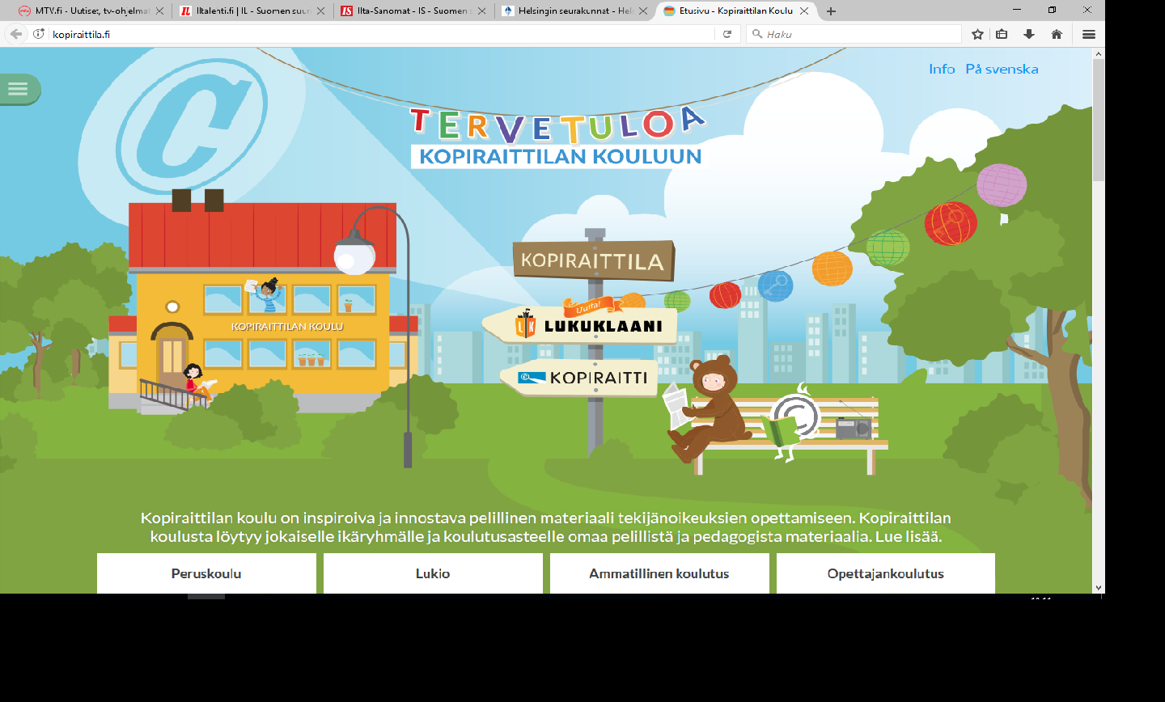
Kopiraittilan koulu

Slide 40
Tekijänoikeuksien opettaminen
Työkalut opettajalle – Kopiraittilan koulu
  Maksuton materiaalia verkossa www.kopiraittila.fi
Opittavat asiat koulutusasteelle sopivalla tasolla ja opetussuunnitelman tavoitteita vastaten
Omat pelilliset materiaalit peruskouluun, lukioon, ammatilliseen opetukseen sekä opettajankoulutukseen
Opettajalle pedagogista materiaalia

Slide 41
Tekijänoikeudet digitaalisessa ympäristössä
Mitä tulee ottaa huomioon kun hankkii lupia?
Tee aina kirjallinen sopimus tai hanki vähintään joku vastaava dokumentti esim. sähköposti tms.
  Helppo osoittaa luvan olemassaolo
  Suullinenkin sopimus on pätevä – todistelun vaikeus
Sovi riittävästä käytöstä, mutta älä osta turhan laajoja oikeuksia
  Määrittele aineiston käyttö riittävän tarkasti sopimuksessa
    Mikä teos, mihin laitetaan (www.sivu), kuinka pitkäksi aikaa
    Onko kysymys rajoitetusta käyttöoikeudesta vai yksinoikeudella annetusta käyttöoikeudesta
    Korvaus – sopimuksenvarainen asia – tekijällä oikeus korvaukseen
Muista moraaliset oikeudet
    Isyysoikeus – tekijän nimi mainittava

Slide 42
Tekijänoikeudesta sopiminen
Tekijänoikeudet voivat myös siirtyä:
  Työsopimuksella
  Perintönä
  Lahjana
  Testamentilla

Slide 43
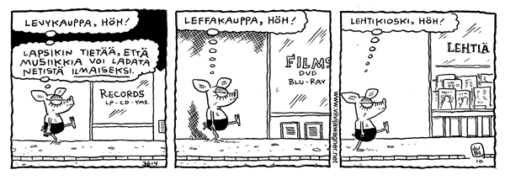
Onko oikein ???

Slide 44
Kiitos
Kopiosto ry
  Hietaniemenkatu 2
  00120 Helsinki
  www.kopiosto.fi
  www.kopiraitti.fi
  neuvonta@kopiosto.fi
Juha Kallanranta
  juha.kallanranta@kopiosto.fi
  040 5233212

